Slide 1
Welkom!
Inspiratiesessie bouwteams en RAW
‘Vertrouwen is goed. Goede afspraken maken nog beter’
Welke plek heeft RAW binnen de steeds vaker toegepaste samenwerkingsvorm bouwteams? Niek neemt je mee in zijn visie op het gebruik van RAW binnen bouwteams en gaat het gesprek aan met de deelnemers. Wat is jouw mening over gebruik van RAW binnen bouwteams? Op interactieve wijze komen we samen tot een gedragen visie.
Notes:
Aanleiding:
Praktijk, verschillende zienswijzen over raw toepassen in bouwteams
Locatie mauritskazerne onderdeel food valley, geschiedenis ontstaan bij projectbureau
Grapje pornolatjes aan de muren als die er hangen… daar hingen de vieze plaatjes van de soldaten.

Slide 2
Programma
Intro en voorstellen
Menti: RAW en bouwteams
Achtergrond bouwteams
Mijn visie op RAW in bouwteams
Plenaire discussie
Menti: RAW en bouwteams
Houdt Menti.com alvast gereed!
Notes:
Vragen graag tijdens de plenaire discussie.

Slide 3

Wie zijn jullie? Wie is Niek?
Samenwerking
Aannemer
2 zoontjes
Duiven
CROW
Opdrachtgever
Verbinder
Adviesbureau
Aanbesteden & Contracteren
Bouwproces
Niek van Onna

Slide 4
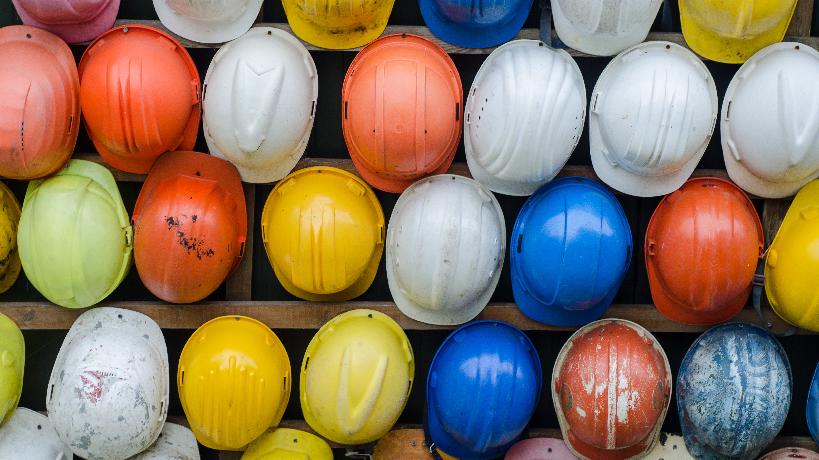
Mijn Missie
“Partijen in de GWW sector zonder gedoe succesvolle projecten laten realiseren”

Slide 5
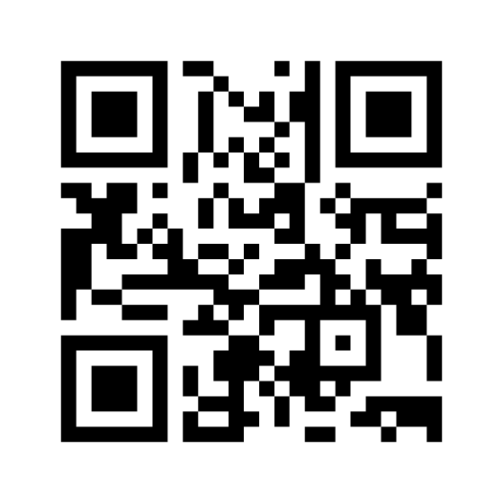
Peiling en voorstellen
Ga naar Menti.com of scan deze QR code met de camera van je telefoon
Notes:
Slide 1: even wennen aan menti, misschien zit uw buurman wel in de zaal.

Slide 6
Waarom een bouwteam?
Uitvoerings- en kostenexpertise in het ontwerptraject
Betere doorgronding project
Van uitvoerder naar partner
Duurzaamheid en innovatie beter te integreren
Scope en risicoallocatie niet eenzijdig vaststellen

Slide 7

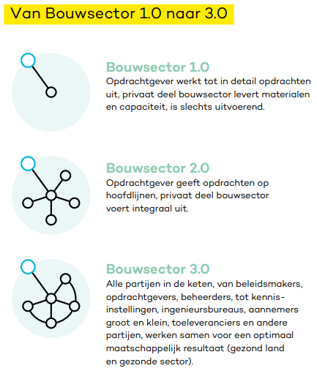
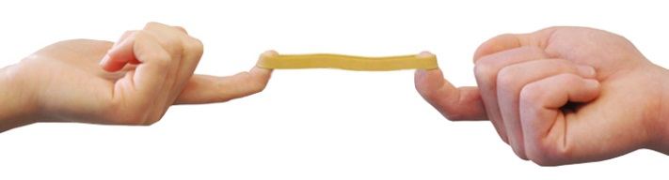
Het elastiek van de bouwfraude
2002
2022
Niet praten, niks aannemen, niet samen
Rekenvergoeding
Prijsafspraken
Voorbesprekingen
Bruine cafés
Ieder zijn eigen kamp, minder samen, geen relatie geschenken, uitweg zoeken in contracten
Het moet anders!
Nieuwe uitdagingen: klimaat, tekort grondstoffen en menskracht, duurzaamheid, vervangingsopgave etc.
Notes:
Huidige opkomst bouwteams hangt sterk samen met waar we vandaan komen en waar we naartoe gaan.
Dit vraagt andere samenwerking. 2 fasen contracten worden daarom steeds meer gemeengoed. Bouwteam is daar een voorbeeld van.
We zijn los van het elastiek, een paar jaar geleden nog niet.
UAV-gc kan goed werken maar biedt niet altijd wat we verwachtten.

Slide 8
Definitie van een bouwteam
Een bouwteam is een projectgebonden samenwerkingsverband waarbij de aannemer als adviseur deelneemt aan de ontwerpwerkzaamheden, daarbij zijn kennis inbrengt en na het ontwerpproces als eerste en vooralsnog als enige een aanbieding mag doen voor de uitvoering.
Notes:
Van den berg?

Slide 9

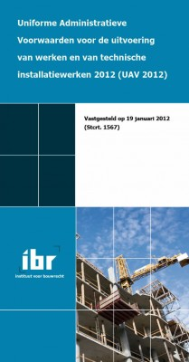



Proces bouwteam UAV
BTOVK
Initiatief, definitie
Aanbesteden
Ontwerp
Realisatie
Gebruik
“Bouwteam Fase”
Contracteren
bouwteam
‘plek aan tafel’
Contracteren realisatie
Oplevering
Escapemogelijkheid → proces in BT OVK
Notes:
Uitleg proces bouwteam, naar voren halen aanbesteding.
Bouwteam eindigend in UAV-gc is ook mogelijk, ik behandel alleen UAV.
Mijn mening: meeste bouwteams zouden in UAV contract moeten eindigen. Veel risico’s kan een OG beter zelf dragen, risico’s kosten geld als de aannemer ze draagt.

Slide 10
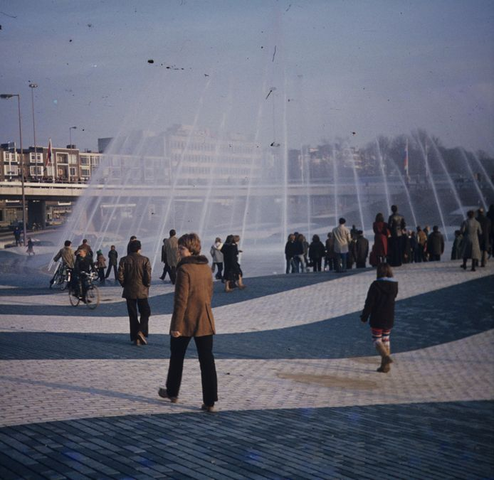
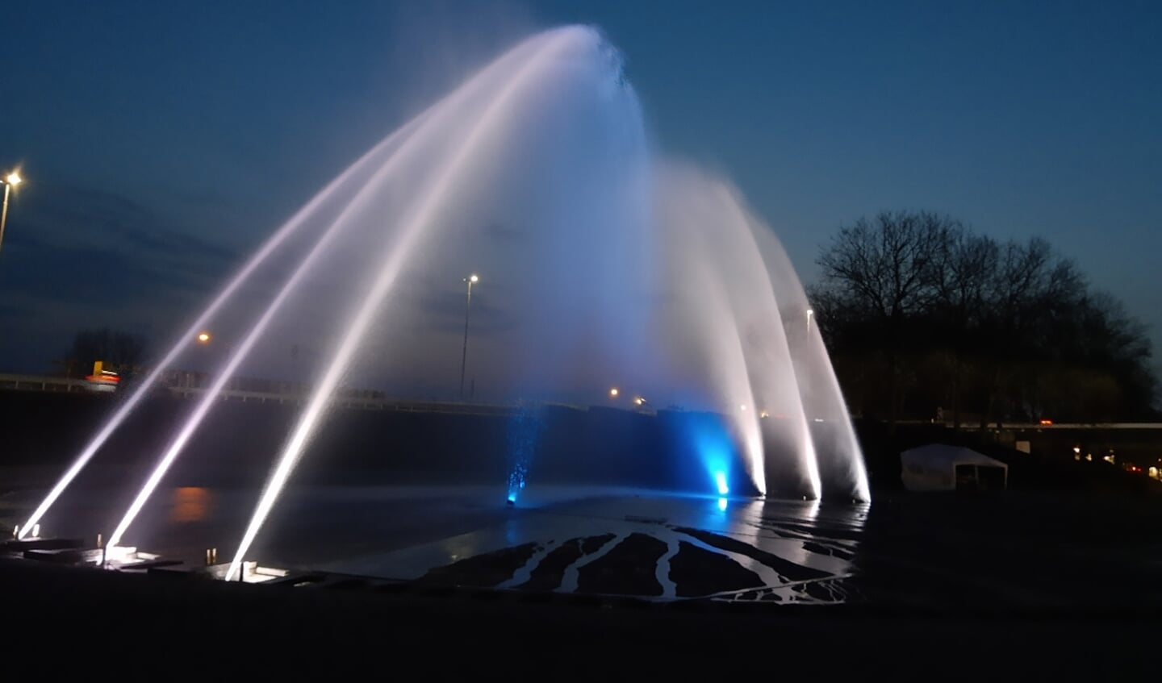
Voorbeelden van actieve bouwteams
Notes:
Projecten toelichten, waarom gekozen is voor een bouwteam en leuke feitjes
Fontein: afmeting, jaren 70, stroomverbruik 100k, Oude luister herstellen maar duurzamer

Slide 11
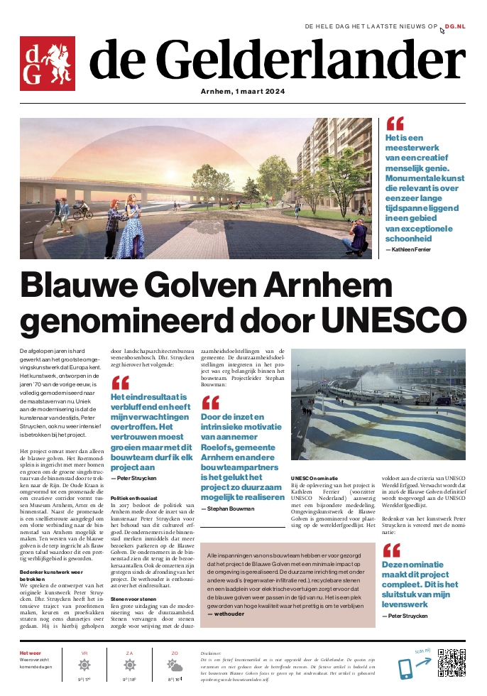
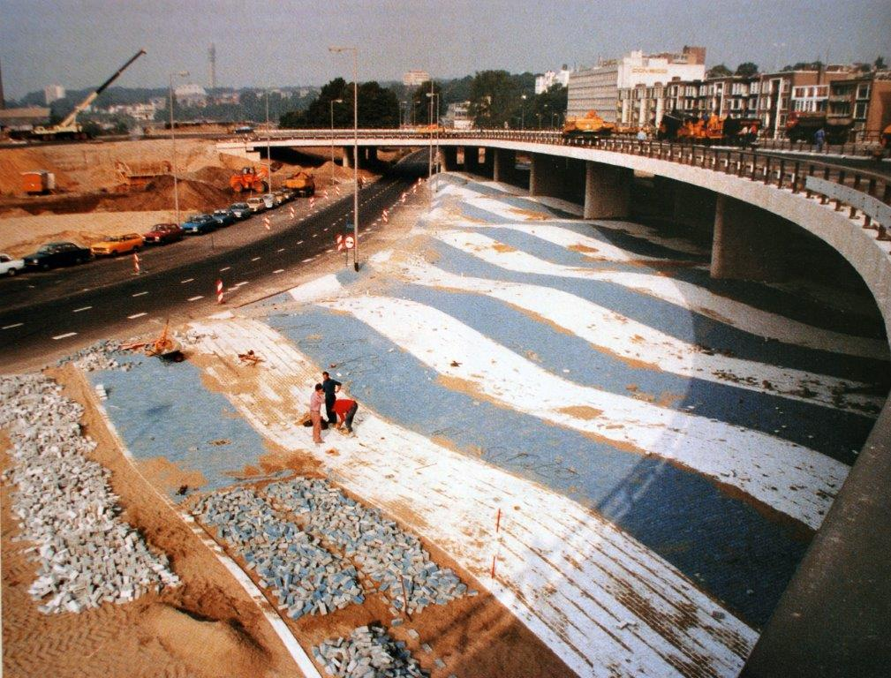
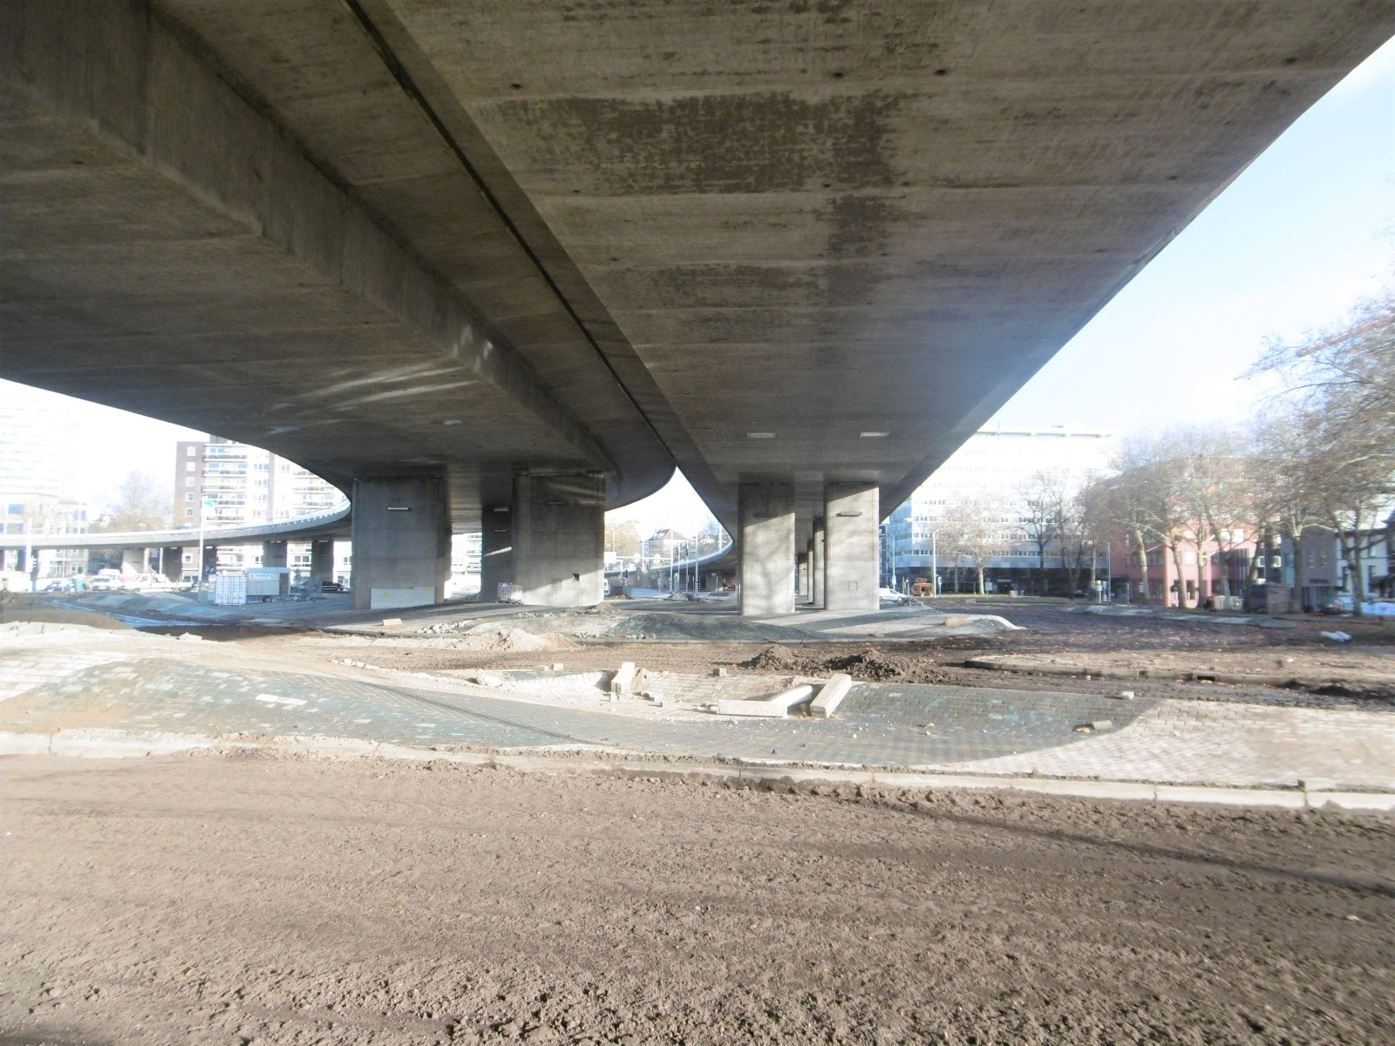
Voorbeelden van actieve bouwteams
Notes:
Grootste omgevingskunstwerk in de openbare ruimte in NL aangelegd in 1977 kunstenaar Peter Struycken.
Verwijst naar oude binnenhaven die hier vroeger lag.
Inbreng aannemer gewenst, proefvakken, ontwerp etc…
Artikel is artikel dat ik cadeau heb gedaan aan het bouwteam obv hun inbreng in een samenwerk opdracht.

Slide 12
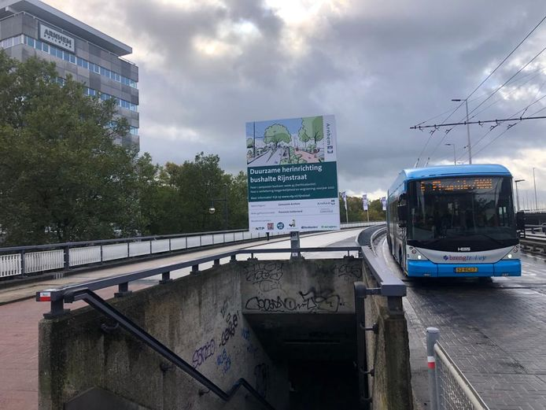
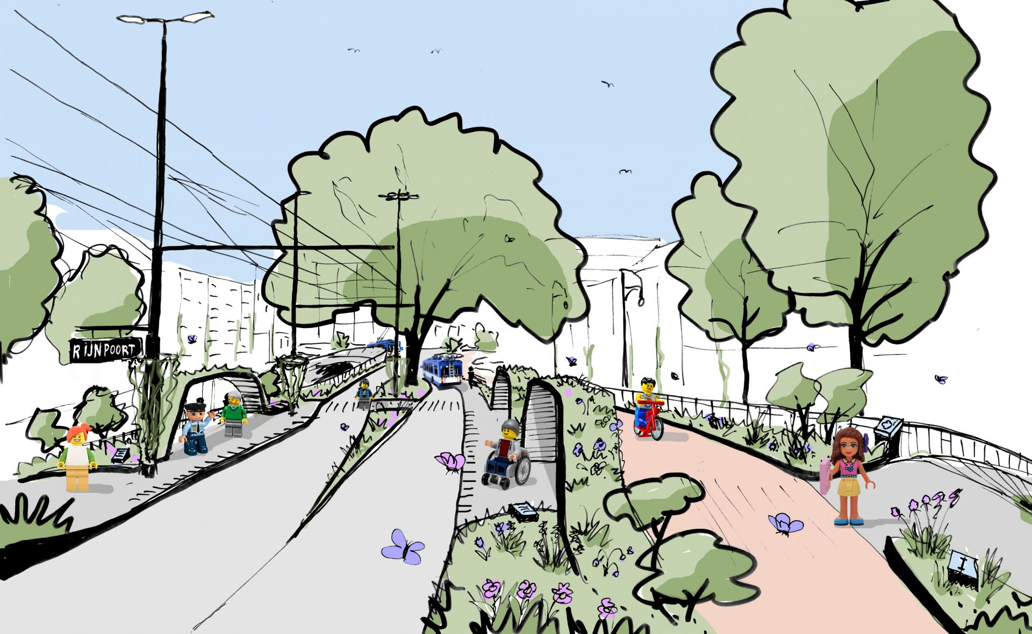
Voorbeelden van actieve bouwteams
Notes:
Rijnstraat, vergroening groene singelstructuur
Trapgat dicht, idee waterbuffer,
Bouwteam heeft integratie trafo in trap opgeleverd.

Slide 13
Mijn visie:
“Vertrouwen is goed, Goede afspraken maken nog beter. Dat kan met RAW.”
Notes:
Ik bedoel daarmee. Vertrouwen moet niet verward worden met dat je er wel uitkomt. Je moet samen voordenken en verwachtingen helder maken, dit schept vertrouwen.

Slide 14
Wat ik nog wel eens hoor, een bestek maken is niet nodig…
Als de tekening goed is kunnen we het werk toch maken…?
Bij afwijkingen komen we er wel uit, we vertrouwen elkaar…
Een heel bestek maken kost veel tijd en geld, een inschrijfstaat is toch voldoende?
Notes:
Dit is wat ik soms hoor, maar waarmee ik het niet eens ben.

Slide 15
Gevolg: potentieel gedoe!
Ik heb mij
vergist in de hoeveelheden, dat kost u 50.000 EUR beste OG.
Met aanbrengen kit bedoelde ik eigenlijk grijze kit…
Wanneer krijg ik het projectkwaliteitsplan nu eens?
Moest dat ook in onze prijs zitten?
Notes:
Ik haal de vier belangrijkste argumenten aan

Slide 16
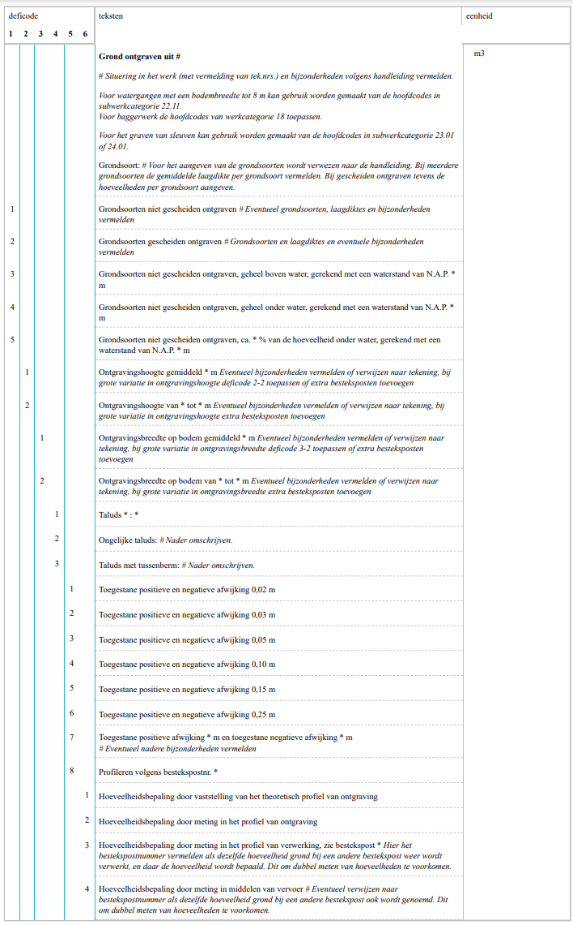
1. RAW helpt met specificeren
Checklist opgesteld door specialisten
Minder faalkosten
Beter doordacht project
Verwachtingen zijn duidelijk
RAW biedt: “concrete hulpmiddelen voor de opzet, het gebruik en de overdracht van informatie”
Notes:
Link maken dat op plekken waar falen niet kan (ziekenhuis en luchtvaart bijv) ook met checklists werken.
Beheerder kan ook beter toetsen of hij krijgt wat hij wil.

Slide 17
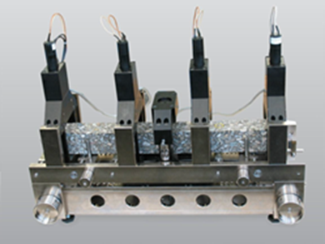
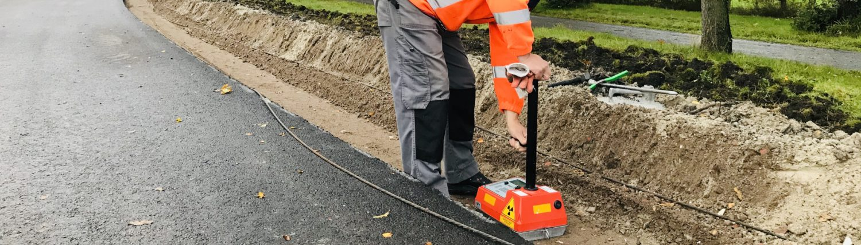
2. Kwaliteit is beschreven
Duidelijke toetsbare eisen
Proeven
Werkprocessen
  Kwaliteitsborging
  Moederbestek
Notes:
Denk aan stop en bijwoonpunten, bijbehorende verplichtingen etc.

Slide 18
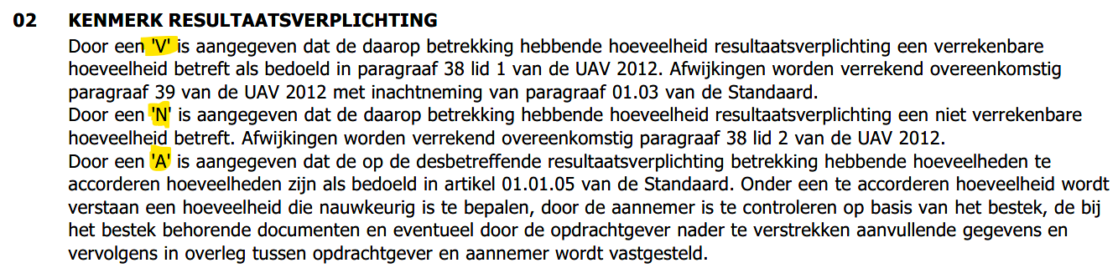
3. Standaardregelingen betaling en verrekeningen
Helpt aannemer calculeren
Verrekening naar productie in termijnen
Flexibele risicoallocatie hoeveelheden
Notes:
Aannemer heeft basisbastand nodig om te calculeren
Betaling geregeld in UAV/RAW
Binnen bouwteam vaak behoefte aan lump sum. Kan met accorderen. Onzekere hoeveelheden verrekenbaar maken. Regel je niets? Hoe ga je dan om met afwijkingen?

Slide 19
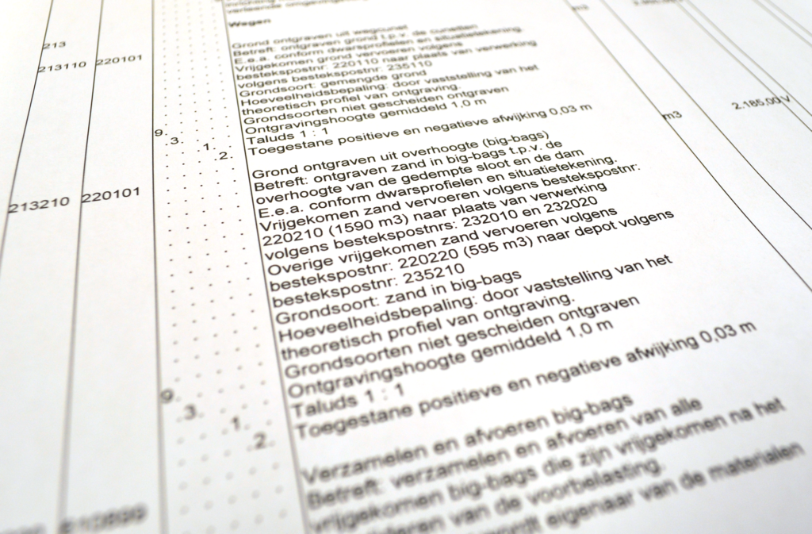
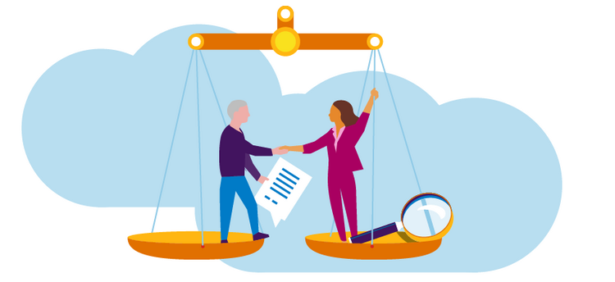
4. Mogelijkheid tot aanbesteden bij exit
OG-ON komen niet tot overeenstemming realisatie
OG kan het werk aanbesteden
Bestek is eindproduct bouwteamfase
Minder tijdsverlies voor OG

Slide 20
Stelling
RAW moet doorontwikkeld worden om geschikt te zijn voor gebruik in bouwteams
Notes:
Komt argument ontwerpverantwoordelijkheid naar voren? En risico traditionele rolverdeling OG-ON?

Slide 21
Eindpeiling
Ga weer naar Menti.com of scan deze QR code met de camera van je telefoon
Ben je van gedachte veranderd?

Slide 22
Zullen we morgen samenwerken?
Niek van Onna
06 – 51610540
niek.vanonna@crow.nl en niek@onna-infra-inzicht.nl
www.linkedin.nl/niekvanonna
www.crow.nl en www.onna-infra-inzicht.nl
Notes:
Afsluitende slide. Kop Arial bold 40 pt. Naam spreker Arial bold 24 pt. NAW gegevens in Arial 18 pt.

